Slide 1
프로젝트 기획서
데이터 분석을 이용한 범죄 알림 시스템
경북대 2018114353 허세진

Slide 2

목차
table of contents
1
목적 및 필요성
2
내용 및 추진방법
3
개발일정
4
기대효과
ⓒSaebyeol Yu. Saebyeol’s PowerPoint
Notes:
다음과 같은 순서로 발표를 진행하겠습니다.

Slide 3
1
목적 및 필요성

Slide 4


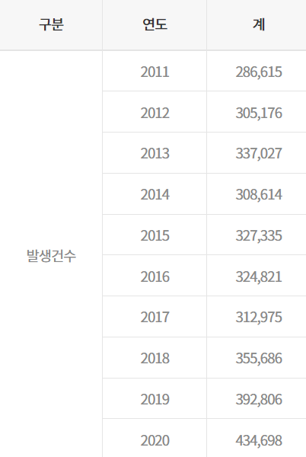

Part 1
목적 및 필요성
국내 연간 범죄 발생건수 증가
범죄에 대한 일반인의 관심증가
Notes:
현재 국내에서는 연간 범죄 발생건수가 증가하고 있습니다. 해당 자료는 경찰청에서 가져왔고 2010년부터 시간에 따라 범죄율이 증가함을 볼 수 있습니다.
그리고 영화나 미디어 매체에서도 범죄도시3, 용감한형사들2와 같이 시리즈별로 나오면서 범죄에 대한 일반인의 관심이 증가했다고 볼 수 있습니다.

Slide 5

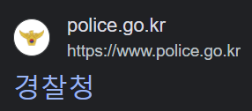
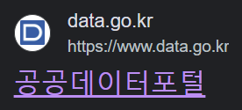
Part 1
목적 및 필요성
BUT
높은 접근성
다양한 정보
범죄 예방
불안감 해소
국내 발생 범죄에 대한 정보를 얻기 어렵다
가공
가공되지 않은 데이터 => 접근성 낮음
Notes:
하지만 저희같은 일반인들은 국내에서 발생하는 범죄에 대한 정보를 얻기가 어렵습니다. 경찰청, 공공데이터포털에서 찾아볼 수 있지만 이들은 가공되지 않은 데이터로,
눈으로 직관적으로 알아보기 힘듭니다. 따라서 이 포털들에서 수집한 데이터를 가공해서 웹으로 표현해 좀더 높은 접근성을 지니면서 다양한 정보를 공유해
범죄를 예방하고 불안감을 해소시키는 것이 기획의 목적입니다.

Slide 6
2
내용 및 추진방법

Slide 7
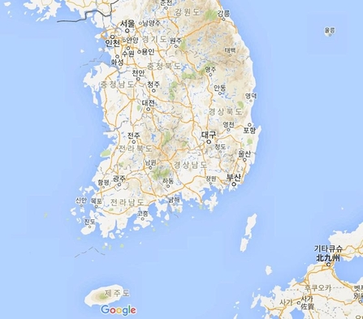
[부산]
(20xx.xx~20xx.xx)
주의범죄 : 절도
00~06 : 강도1
06~12 : 절도3
*
*
Notes:
제가 생각한 전체적인 프로젝트 구성은 다음과 같습니다. 지도를 화면상에 띄운 뒤 특정 지역마다 마커로 표기를 하게됩니다. 해당 마커를 마우스로 갖다대거나 클릭하면
해당 지역에서 가장 많이 발생하는 범죄와 시간별 일어난 범죄 횟수를 볼 수 있게 합니다.

Slide 8
Part 2. 내용 및 추진방법
Step 1
Step 2
Step 3
Step 4
데이터 수집
>>
데이터 전처리
>>
시각화
>>
웹 서비스
Notes:
이를 구현하기 위해 생각한 필요 단계로는 데이터 수집, 데이터 전처리, 시각화, 웹 서비스 순으로 이루어 집니다.

Slide 9
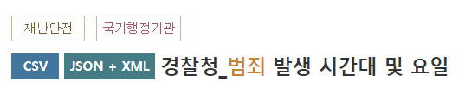

Part 2. 내용 및 추진방법_데이터 수집
CSV & JSON 파일로 데이터 수집
Notes:
처음에 공공데이터포털에서 범죄와 관련된 다양한 데이터를 수집합니다. 그리고 데이터들을 csv나 json형식의 파일로 저장합니다.

Slide 10




Part 2. 내용 및 추진방법_데이터 전처리
DB
Mysql을 이용해 필요한 정보만 전처리 후 테이블에 저장
Ex) 시간대 별 범죄 발생 수, 장소 별 대표 범죄 유형
Notes:
이후 DB의 mysql을 이용해서 데이터들을 가공하는 단계를 거칩니다. 수집한 데이터에는 범죄자 신분, 가족관계, 범죄정보 등의 다양한 컬럼이 존재할텐데
마커에 표기하고 싶은 데이터만 뽑는 과정이 되겠습니다. 그리고 뽑은 데이터들은 따로 테이블로 관리합니다.

Slide 11




Part 2. 내용 및 추진방법_시각화
DB
Mapping
Java 또는 그 외 다양한 시각화 툴을 활용해 지도에 매핑
Notes:
뽑아낸 데이터들을 시각화 하는 단계입니다. 구글이나 카카오혹은 다른 포탈사이트에서 제공하는 지도 API 를 이용해서 java나 R, 태블로 등의 툴을 이용해 데이터를 시각화하는 과정입니다.

Slide 12




Part 2. 내용 및 추진방법_웹 서비스
프론트엔드
백엔드
Notes:
마지막으로 웹을 구현합니다. 전 단계에서 자바를 사용했다면 스프링부트와 mysql을 연동해서 백엔드를 구성하고 프론트로는 html, js, css를 이용해 react와 같은 프레임워크를 이용합니다.

Slide 13


Part 2. 내용 및 추진방법_협업 툴
Notion
GitHub
Notes:
협업 툴로는 노션과 깃허브등을 사용할 수 있겠습니다.

Slide 14
3
개발일정

Slide 15
Part 3. 개발일정
6/26 ~ 8/15 : 51일
DB 데이터 처리 및 시각화 - 14일(2주)
프로젝트 구체화 및 필요한 데이터 선정
Mysql 문법 숙지
데이터 전처리
시각화
웹 개발 - 37일(5주)
- 개발환경세팅
Java 언어 및 문법 이해
spring boot 서버 구축 과정 이해
- DB연동
- 프론트연동
- 프론트개발
Notes:
개발일정입니다. 만약 다음주 월요일부터 시작을 한다면 총 51일 이라는 시간이 남습니다. 이를 크게 2개로 나눠서 DB 데이터 처리 및 시각화에 2주, 웹 개발에 5주를 분배했습니다.
구체적으로 정하지는 못했지만 기본적으로 데이터 처리쪽에서 프로젝트 구체화, 필요 데이터 선정, mysql 문법 숙지에 1주 / 데이터 전치리, 시각화에 1주를 생각했습니다.
이후 개발환경세팅이나 java, springboot 개념을 이해하는데 1주, 이후 백엔드와 프론트를 구축하는데 한달정도를 생각했습니다.

Slide 16
4
기대효과

Slide 17
Part 4. 기대효과
학습 측면
1. 데이터 정제, 데이터 시각화, 데이터 분석 등을
통해 데이터 파이프라인에 대해 이해할 수 있음
2. MYSQL, 시각화 툴을 사용하면서 데이터 처리에
필요한 환경에 대한 경험 축적
3. 웹 구성의 전반적인 프로세스를 이해하고 구축
하는 경험을 통한 설계능력 함양
활용 측면
지도에 나타난 범죄 데이터를 즉각적으로
사용자에게 보여줌으로써 높은 접근성을 지니며
잠재적 불안감을 어느정도 해소
2. 지역마다 발생 빈도가 높은 범죄 행동을 분석해
궁극적으로 지역별 범죄 예방 조치가 가능
Notes:
마지막 기대효과입니다.

